Slide 1
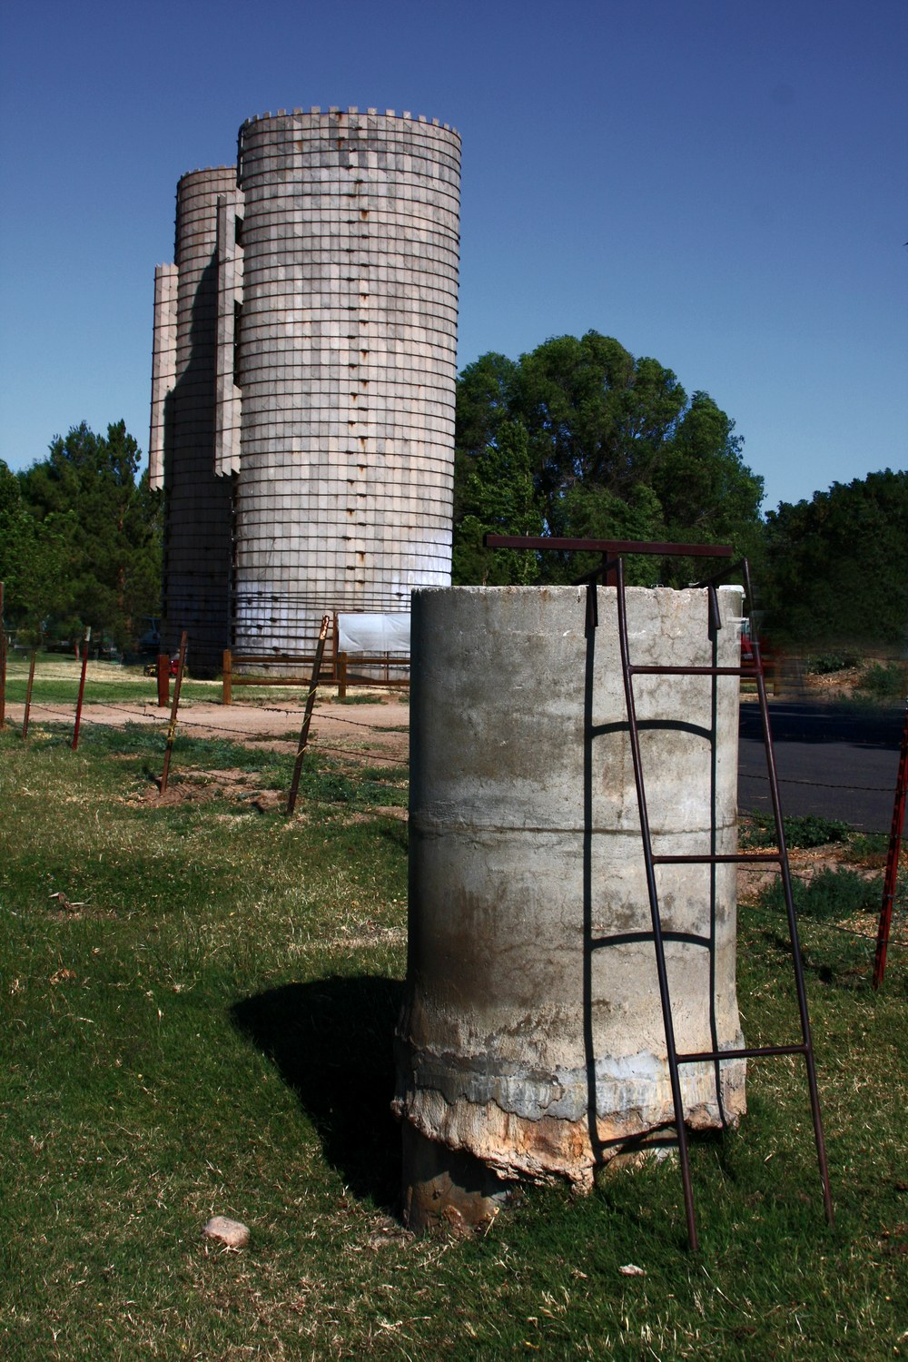
TRAINING
МОДУЛЬ 4
Работы в силосах
и бункерах
Поверхность может стоять.
Масса под ней уже едет
Курс: рабочий по обслуживанию объектов
МОДУЛЬ 4 · ТЕМА 4.4
01 / 11

Slide 2
Содержание
//01
Почему внутри гибнут
//02
Вход — отдельная работа
//03
Изоляция продукта
//04
Атмосфера и наблюдающий
//05
Запреты
МОДУЛЬ 4 · ТЕМА 4.4
02 / 11

Slide 3
Не обычный осмотр
Затягивание, обрушение свода, погребение, высота, кислород, газы, пыль, узкий выход. Материал двигается, когда сверху кажется, что стоит.
МОДУЛЬ 4 · ТЕМА 4.4
03 / 11

Slide 4
Вход только организованный
01
Нужда, процедура, подготовленные люди, разрешения.
02
До входа: опасности, изоляция подачи и выгрузки, механизмы, затворы.
03
Самовольно и в одиночку — типичная гибель.
04
«На минуту» без процедуры тоже запрещено.
МОДУЛЬ 4 · ТЕМА 4.4
04 / 11

Slide 5

Одна кнопка мало
01
Нет подачи продукта, шнеков, вибраторов.
02
Lockout уполномоченными, проверка состояния.
03
Затвор может открыться, шнек — поехать, масса — упасть.
04
Люди внутри — затвор не открывают.
МОДУЛЬ 4 · ТЕМА 4.4
05 / 11

Slide 6
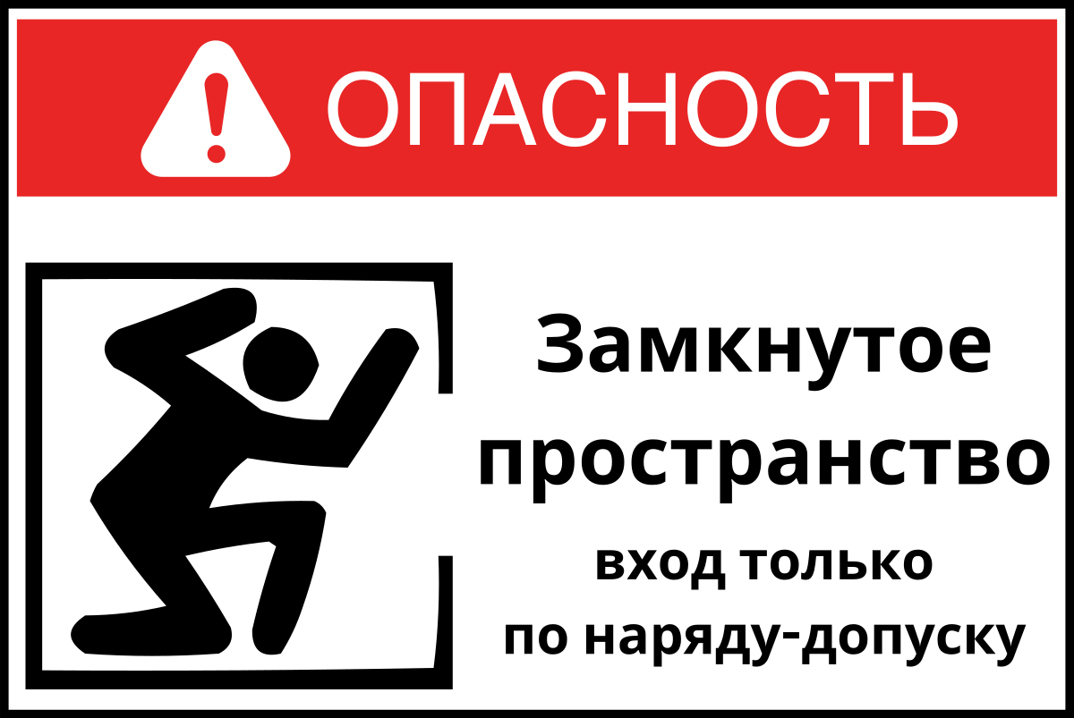
Наблюдающий снаружи
Атмосфера неизвестна — не входят.
Вентиляция сама по себе не гарантия.
Респиратор «какой был» процедуру не заменяет.
Наблюдающий держит связь и зовёт помощь. Сам не лезет спасать.
Спасение — по плану, с оснащением и обученными.
МОДУЛЬ 4 · ТЕМА 4.4
06 / 11

Slide 7



Три картины затягивания
Свод
Поток
Стенка
Не стоять под ним и не ходить сверху.
Не стоять на слое.
Не в зоне обрушения.
МОДУЛЬ 4 · ТЕМА 4.4
07 / 11

Slide 8
Выход и закрытие допуска
01
Все люди снаружи. Инструмент убран. Допуск закрыт.
02
Подача продукта до этого — гибель.
03
Пуск механизмов — только после подтверждения и по процедуре.
04
Срочность не отменяет ни один запрет.
МОДУЛЬ 4 · ТЕМА 4.4
08 / 11

Slide 9
Правила ёмкости
01
02
03
Не один
Изоляция
Не кнопка
И не самовольно.
Продукт и механизмы.
Одного стопа мало.
04
05
06
Снаружи
Не на зерне
Допуск
Наблюдающий не спасает телом.
И не под сводом.
Закрыт — тогда подача.
МОДУЛЬ 4 · ТЕМА 4.4
09 / 11

Slide 10
Дальше — запрет
на самовольные опасные работы.
Тема 4.5
МОДУЛЬ 4 · ТЕМА 4.4
10 / 10

Slide 11
Внутри ёмкости
нет «просто посмотреть».
МОДУЛЬ 4 · ТЕМА 4.4
11 / 11

